Slide 1
PROJECT
Dressland AI01
SCENE
기본 설정
PAGE
00
OF
05
SHOT #:
ECU
CU
MCU
MS
WS
EWS
Text color: 3F3F3F
Point color: 9DD0E8
Font Elephant SUIT 에스코어 드림
#3F3F3F
#9DD0E8
SHOT #:
ECU
CU
MCU
MS
WS
EWS
color: E89DA5
#E89DA5
SHOT #:
ECU
CU
MCU
MS
WS
EWS
color: 5A4633
#5A4633

Slide 2
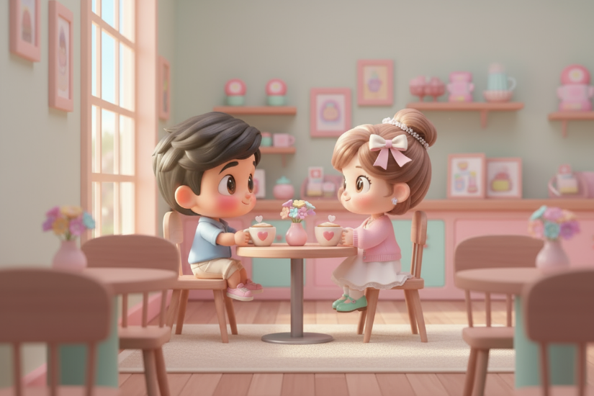

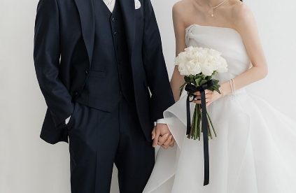

PROJECT
Dressland AI01
SCENE
SC - #01
PAGE
01
OF
05
SHOT #:
ECU
CU
MCU
MS
WS
EWS
Font: Elephant, SUIT
타이틀 화면 중앙 등장
카페안 마주보고 있는 커플 tint 효과
Welcom to
Dressland
Welcom to
Dressland
우리 결혼 미리보기 – 커플1
SHOT #:
ECU
CU
MCU
MS
WS
EWS
타이틀, tint 효과 사라짐
자막 나래이션 ‘이제 막 결혼 준비를 시작하려는 커플이 있어요.’
SHOT #:
ECU
CU
MCU
MS
WS
EWS
화면 줌 인
신부 표정 심각해 짐
Our wedding story
Kim name & LEE name

Slide 3
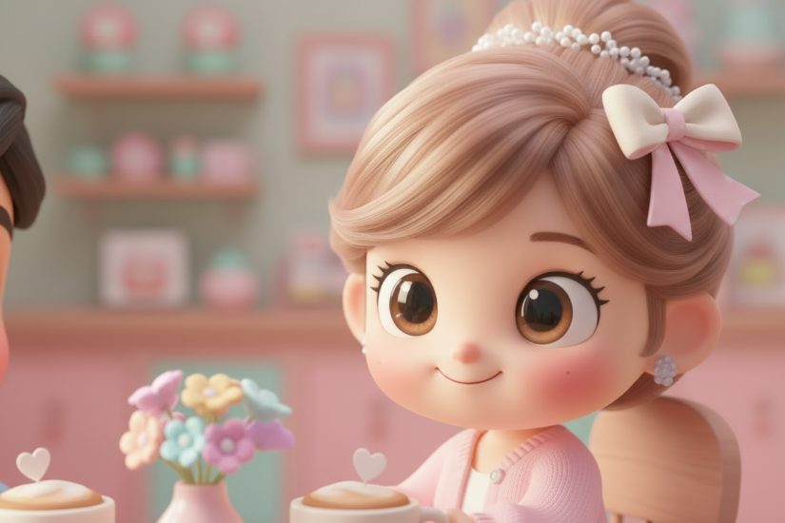
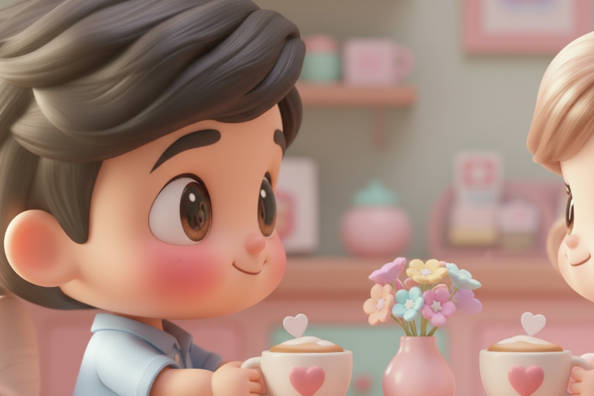
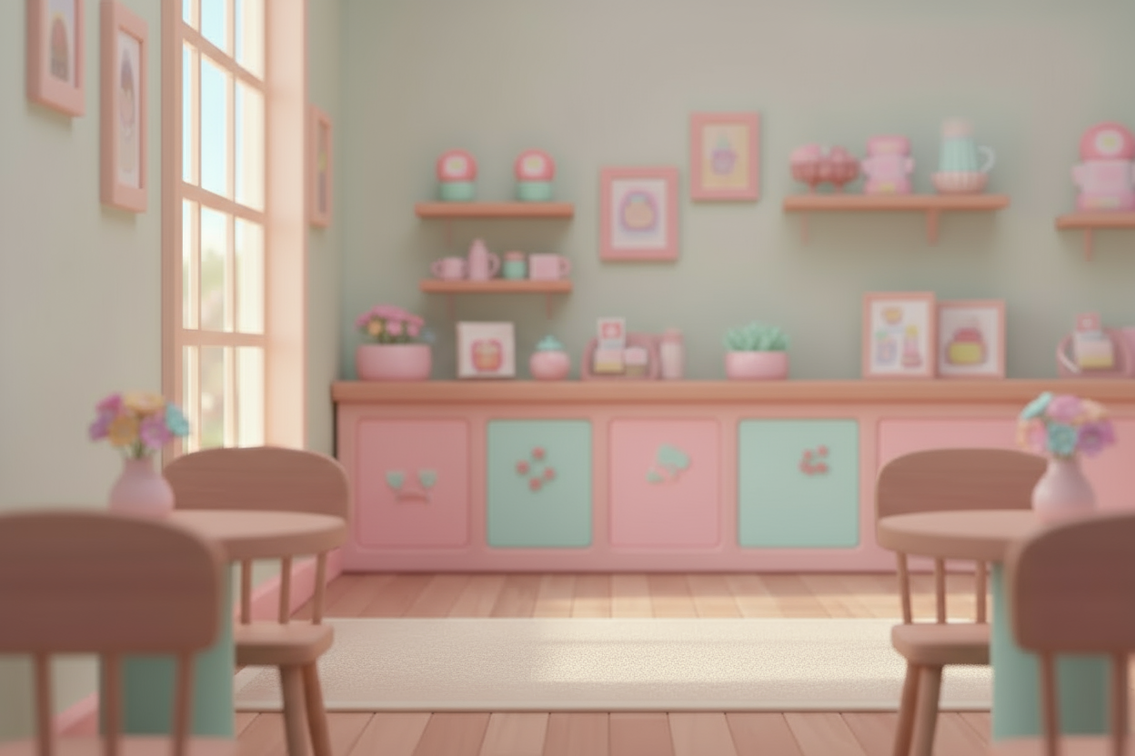
PROJECT
Dressland AI01
SCENE
SC - #02
PAGE
02
OF
05
SHOT #:
ECU
CU
MCU
MS
WS
EWS
심각한 신부 표정 클로즈 업
자막 나래이션 ‘어디부터 어떻게 시작해야 하는지 몰라’
SHOT #:
ECU
CU
MCU
MS
WS
EWS
남자 얼굴로 전환
자막 나래이션 ‘막막한 모양이네요.’
SHOT #:
ECU
CU
MCU
MS
WS
EWS
커플 옆 빈 공간으로 화면 전환

Slide 4
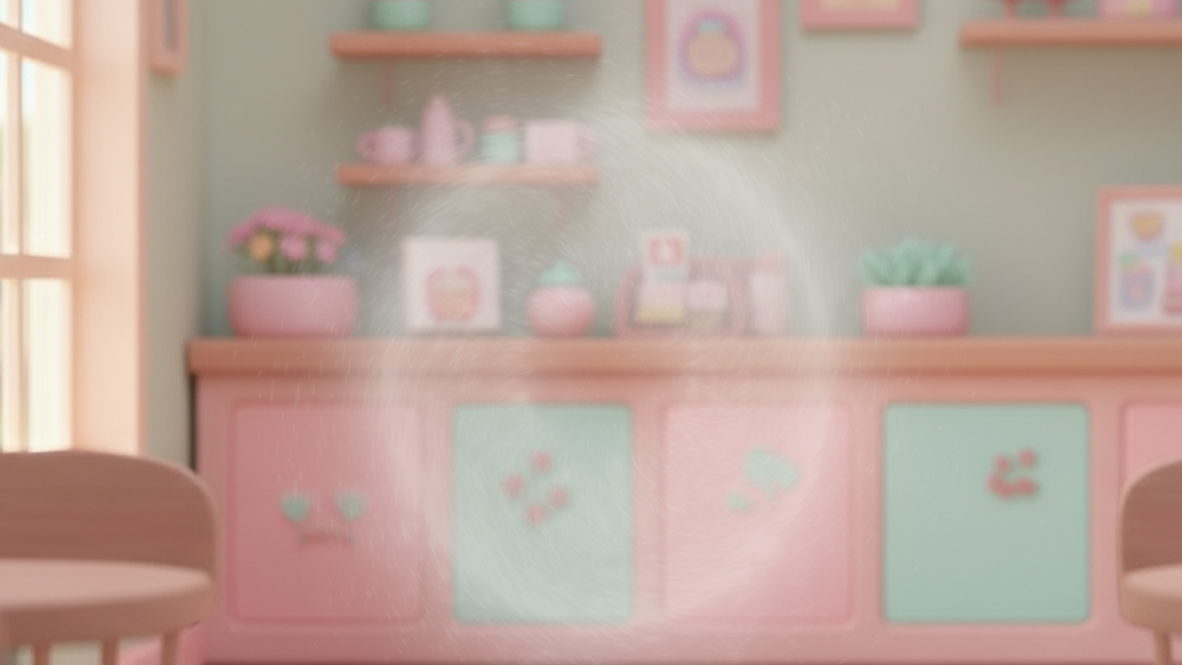
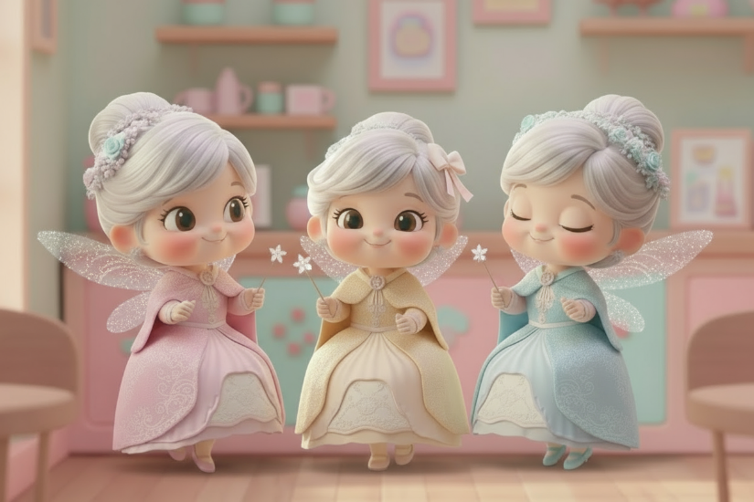
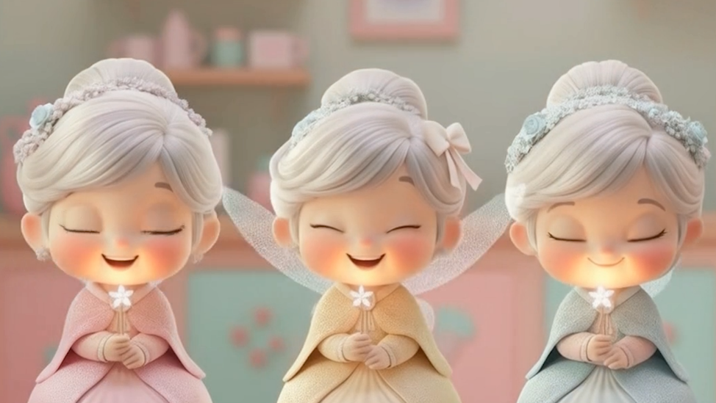
PROJECT
Dressland AI01
SCENE
SC - #03
PAGE
03
OF
05
SHOT #:
ECU
CU
MCU
MS
WS
EWS
빈 공간에 마법 효과
SHOT #:
ECU
CU
MCU
MS
WS
EWS
펑 소리, 효과와 함께 요술 할머니 3인 등장
나래이션 (가운데 할머니) “걱정하지마. 우리가 도와줄게~♥”
SHOT #:
ECU
CU
MCU
MS
WS
EWS
해맑은 할머니들
속마음 자막 나래이션 (갑자기 누구신데요..) 무서워하며

Slide 5
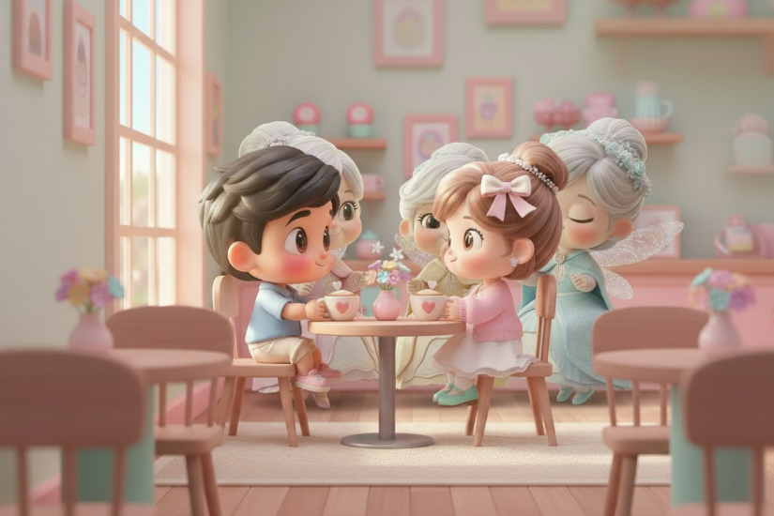
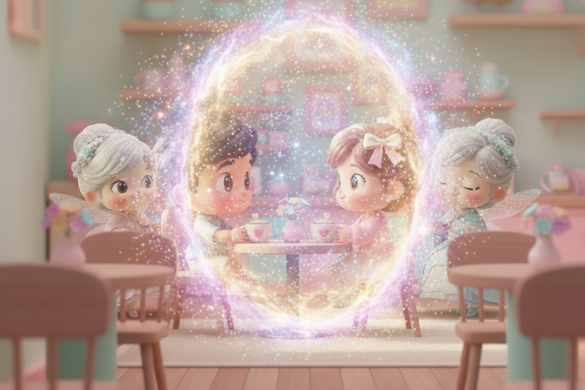
PROJECT
Dressland AI01
SCENE
SC - #04
PAGE
04
OF
05
SHOT #:
ECU
CU
MCU
MS
WS
EWS
할머니들이 요술을 사용
신랑 신부는 어리둥절
SHOT #:
ECU
CU
MCU
MS
WS
EWS
번쩍이는 요술 효과와 함께 커플 사라짐
SHOT #:
ECU
CU
MCU
MS
WS
EWS
요술 잔상만 남음

Slide 6
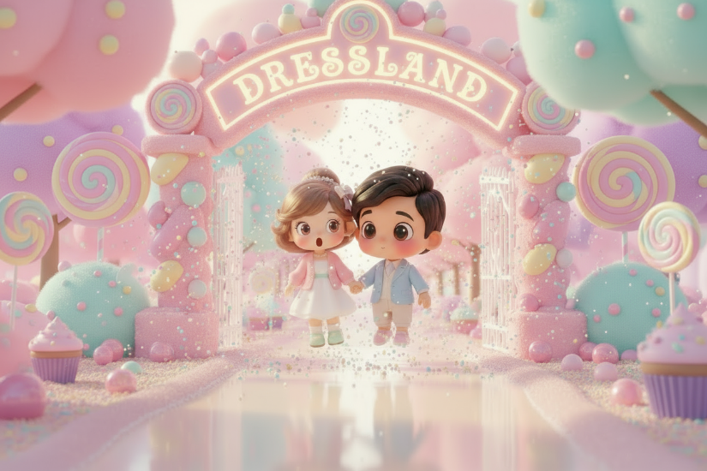
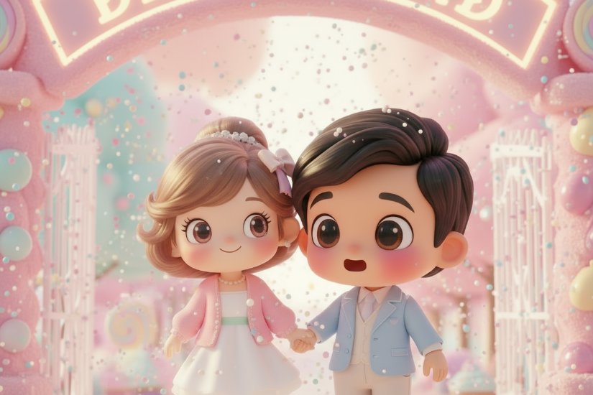
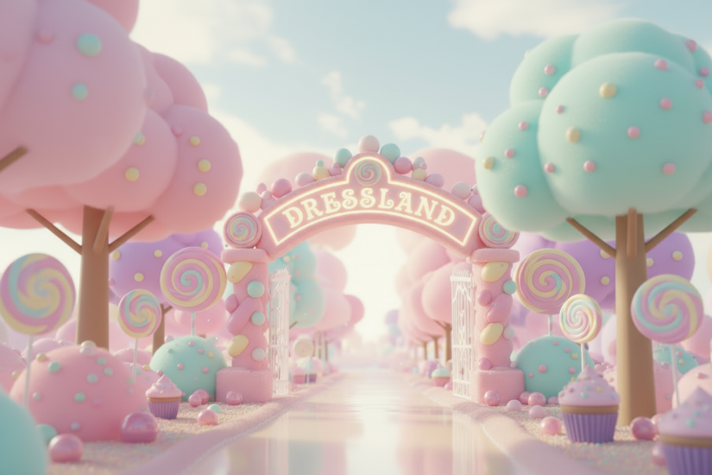
PROJECT
Dressland AI01
SCENE
SC - #05
PAGE
05
OF
05
SHOT #:
ECU
CU
MCU
MS
WS
EWS
드래스랜드 문앞에 커플 도착
SHOT #:
ECU
CU
MCU
MS
WS
EWS
화면 줌 인
어리둥절한 표정으로 주변을 살핌
SHOT #:
ECU
CU
MCU
MS
WS
EWS
화면 줌 인
드래스 랜드 간판을 발견

